Slide 1




《程序设计基础与安全》项目报告
Stukas Uber London-小飞机（easyx）
xxx

Slide 2
0
游戏展示
1
项目总述
目录
2
项目设计,程序结构讲解（含有文件功能）
3
个人感想
4
资料来源

Slide 3
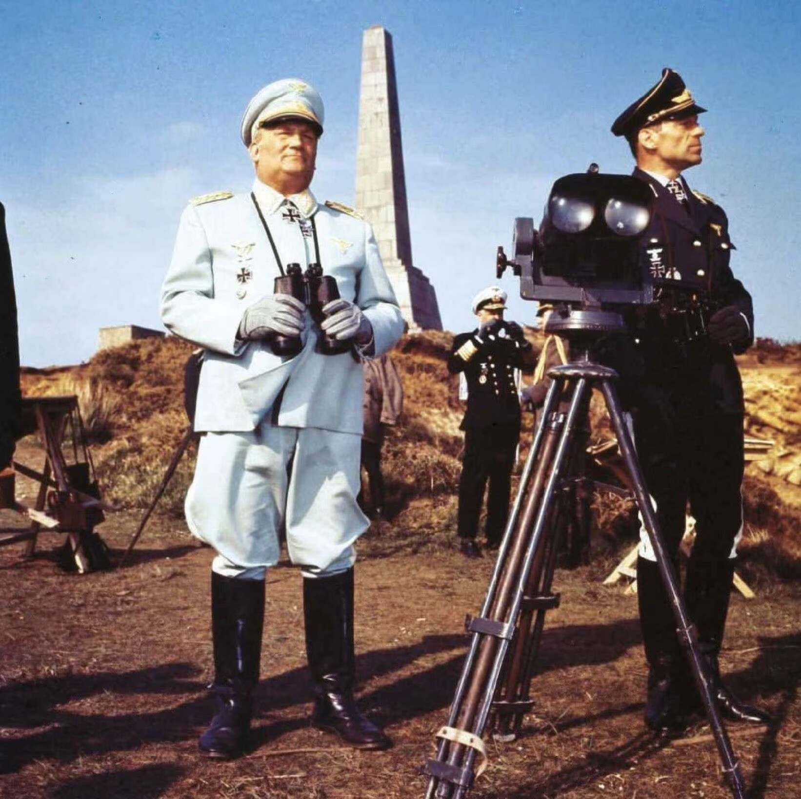
游戏展示
第零部分
电影：伦敦上空的鹰剧照

Slide 4
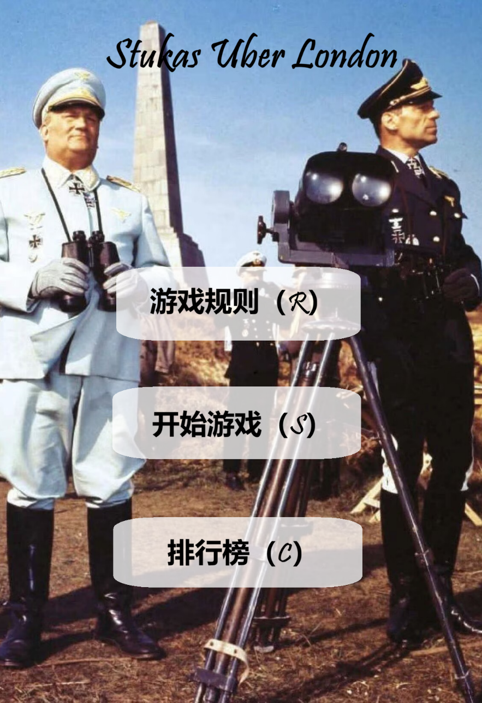
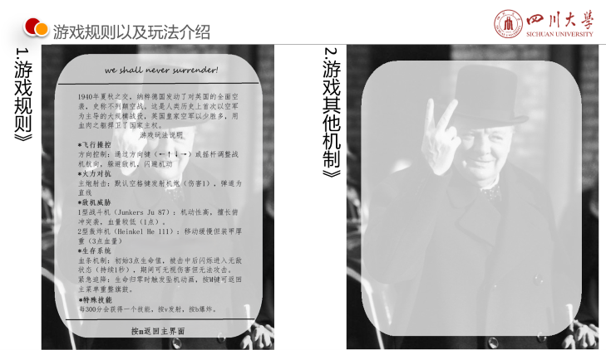
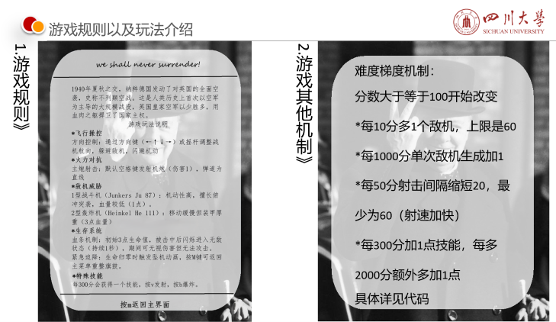
0.现场演示
现场运行程序
1. 介绍游戏的玩法以及设计的规则
2.现场运行游戏

Slide 5
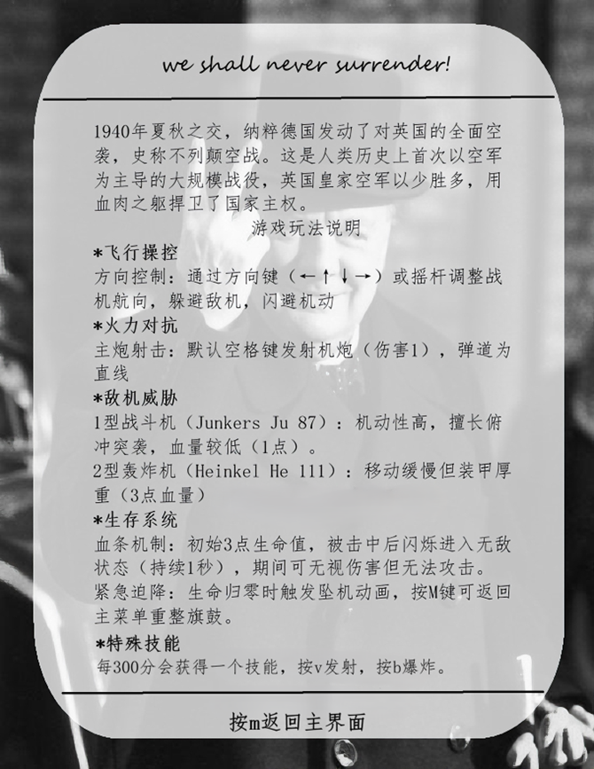
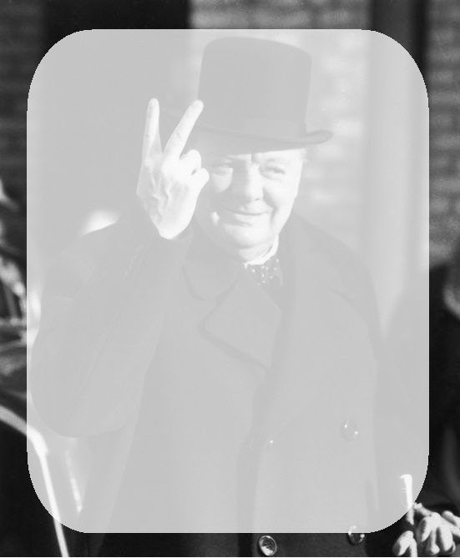
游戏规则以及玩法介绍
1.游戏规则》
2.游戏其他机制》
难度梯度机制：
分数大于等于100开始改变
*每10分多1个敌机，上限是60
*每1000分单次敌机生成加1
*每50分射击间隔缩短20，最少为60（射速加快）
*每300分加1点技能，每多2000分额外多加1点
具体详见代码

Slide 6
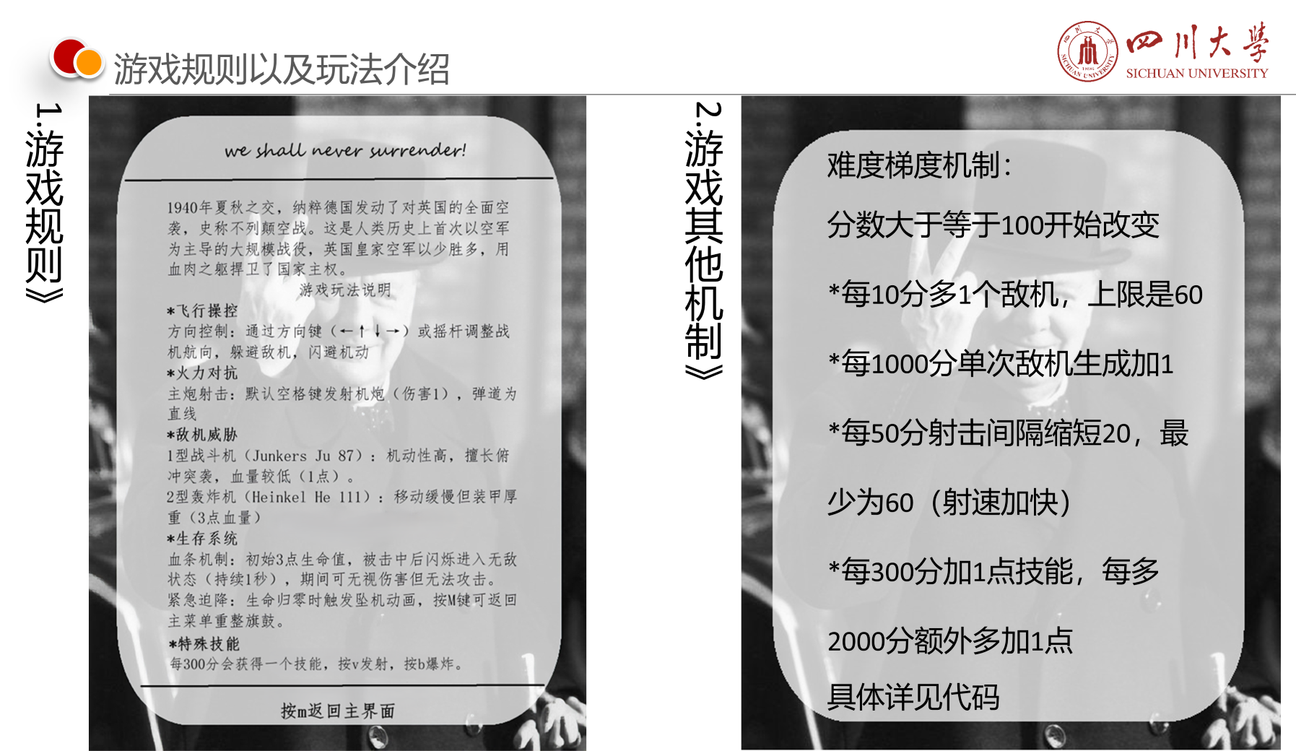
0.现场演示
现场运行程序
1. 介绍游戏的玩法以及设计的规则
2.现场运行游戏

Slide 7
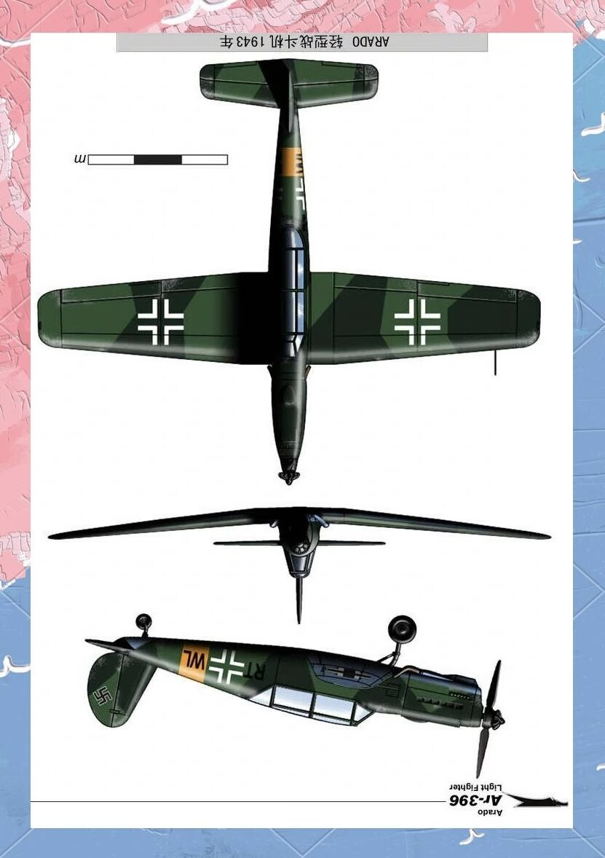
项目总述
第一部分

Slide 8
1.1总述
本项目是一个基于easyx的一个简单的小飞机游戏改良版
游戏功能简述：
与mooc上的小飞机相比较加入了以下功能：
1.增加游戏玩法提示的界面，更加友好。
2.优化了小飞机的生成，速度，子弹等规则，设置难度梯度使得游戏的兴趣以及可玩性增加。
3.增加了小飞机的特殊技能，既增加了游戏的趣味性，也是为了平衡难度。
4.增加了窗口自适应。
5.双缓冲绘图使动画更加流畅
游戏设计简述：
灵感来源：由小飞机联想到二战不列颠空战因此设计美化处此版小飞机
图片：飞机采用英德双方的飞机平面图，
游戏背景采用了老的伦敦地图，其他界面采用相关的电影以及历史人物的剧照。
音乐：采用了hoi4背景作为主界面背景音乐，同时使用简单的背景音乐作为游戏背景。

Slide 9
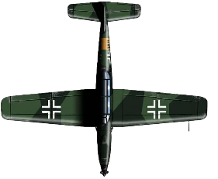
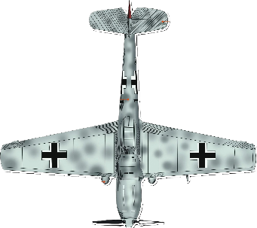
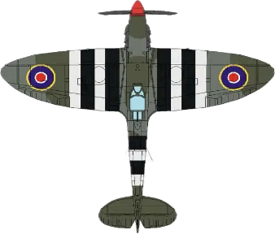
1.2.开发环境以及其他设置
IDE：Microsoft VS 2026；
平台工具集（V145）；多字符集（适应easyx）；
源代码编码方式：GB2312/GBK
引用的第三方库：easyx
补充头文件drawimage.h用于解决透明贴图问题，easyx不支持png的透明贴图
关闭系统beta：UTF-8选项
创建辅助函数将宽字符字符串转换为 GBK 编码（用于修复中文乱码）
此处为ai以及老同学（PengZhangSDF）提供帮助

Slide 10
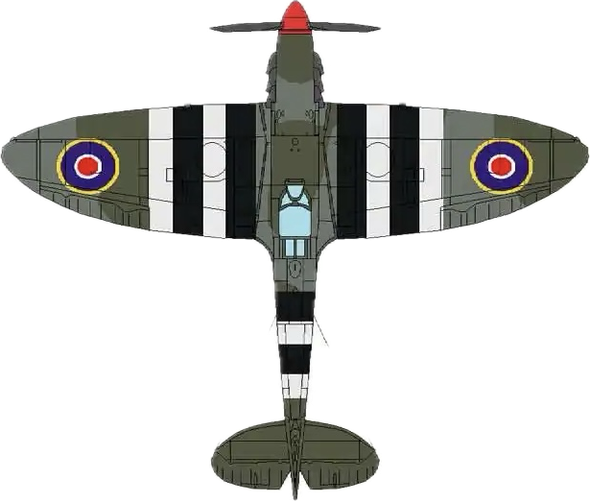
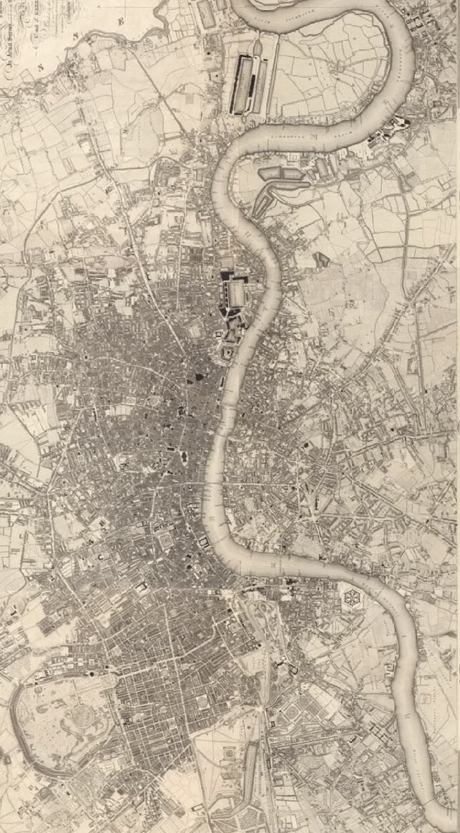
项目设计,程序结构讲解
第二部份

Slide 11
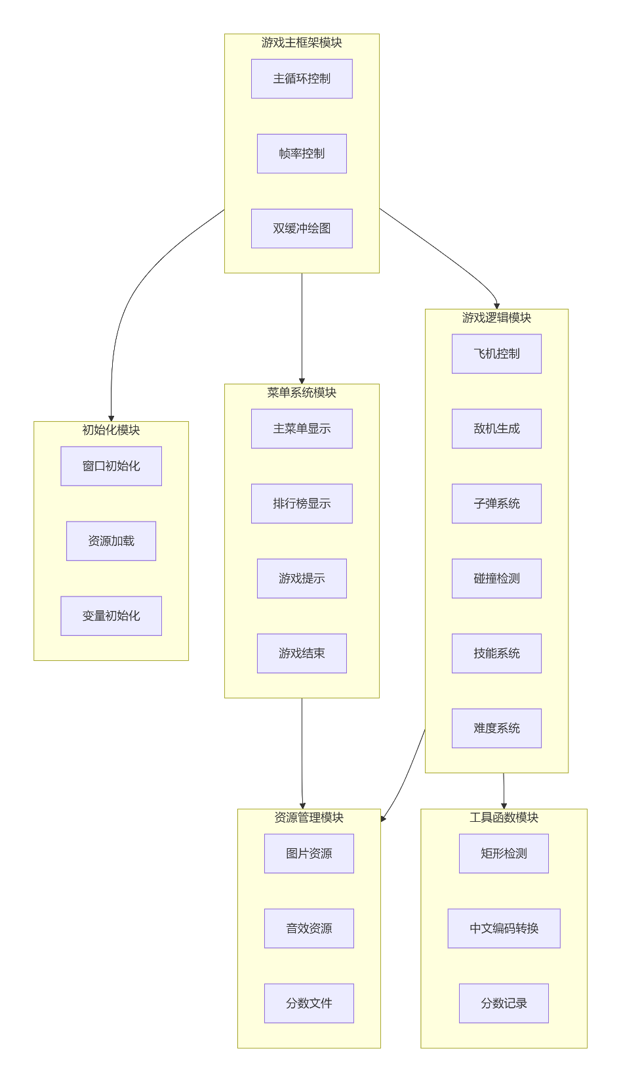
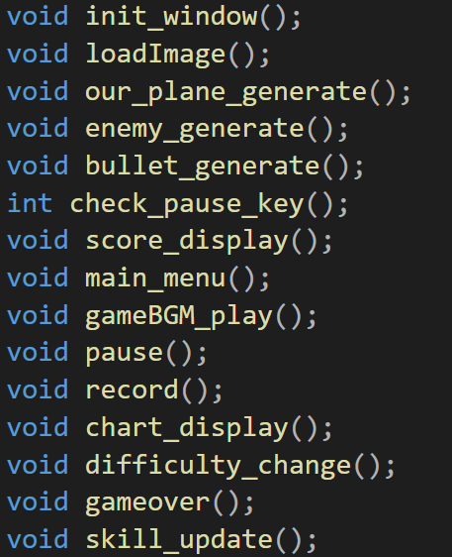
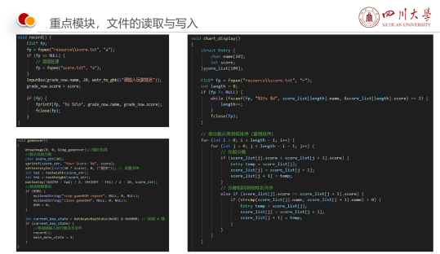
2.1.1程序模块划分（函数）介绍
展示文件的读取写入功能（点击）！！！！！！！

Slide 12
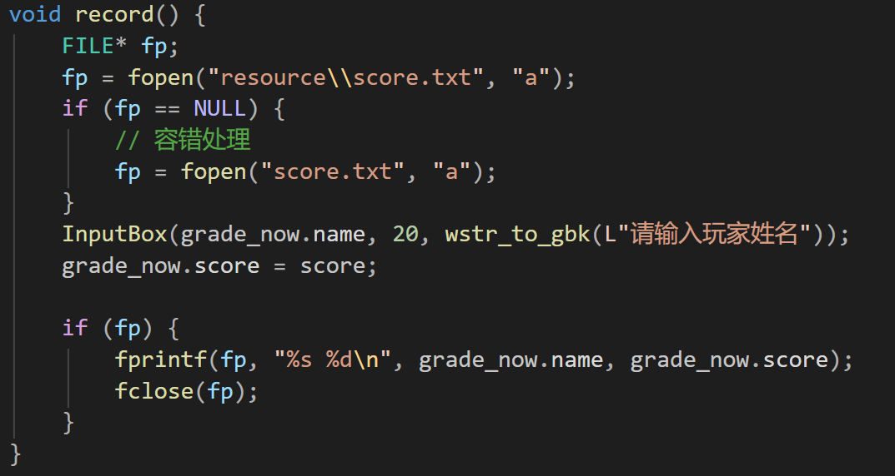
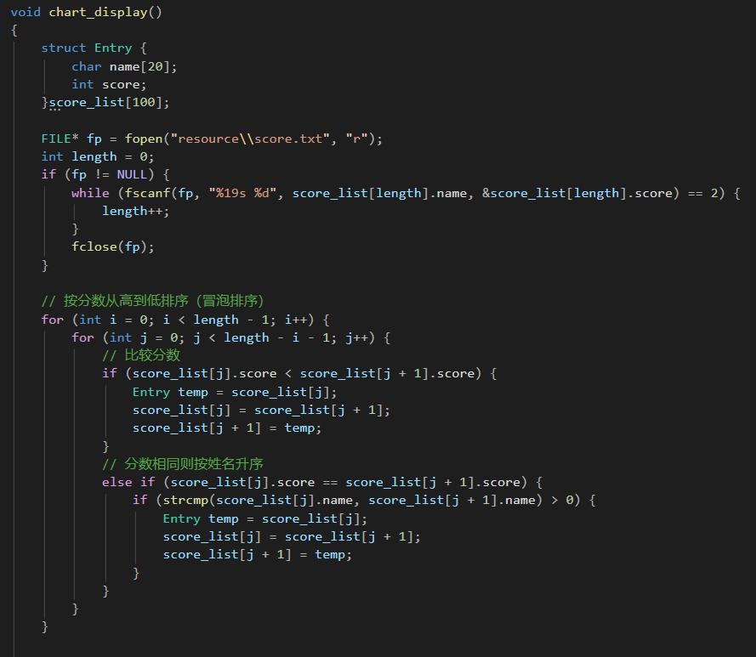
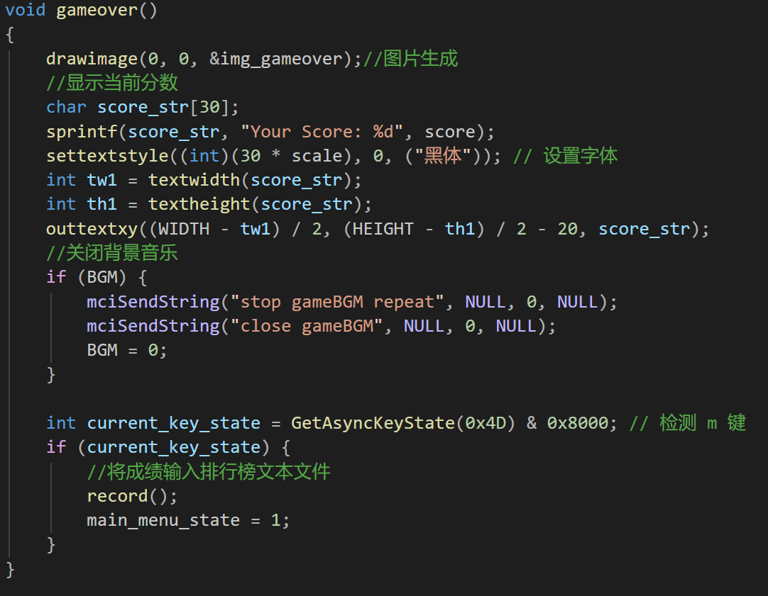
重点模块，文件的读取与写入

Slide 13
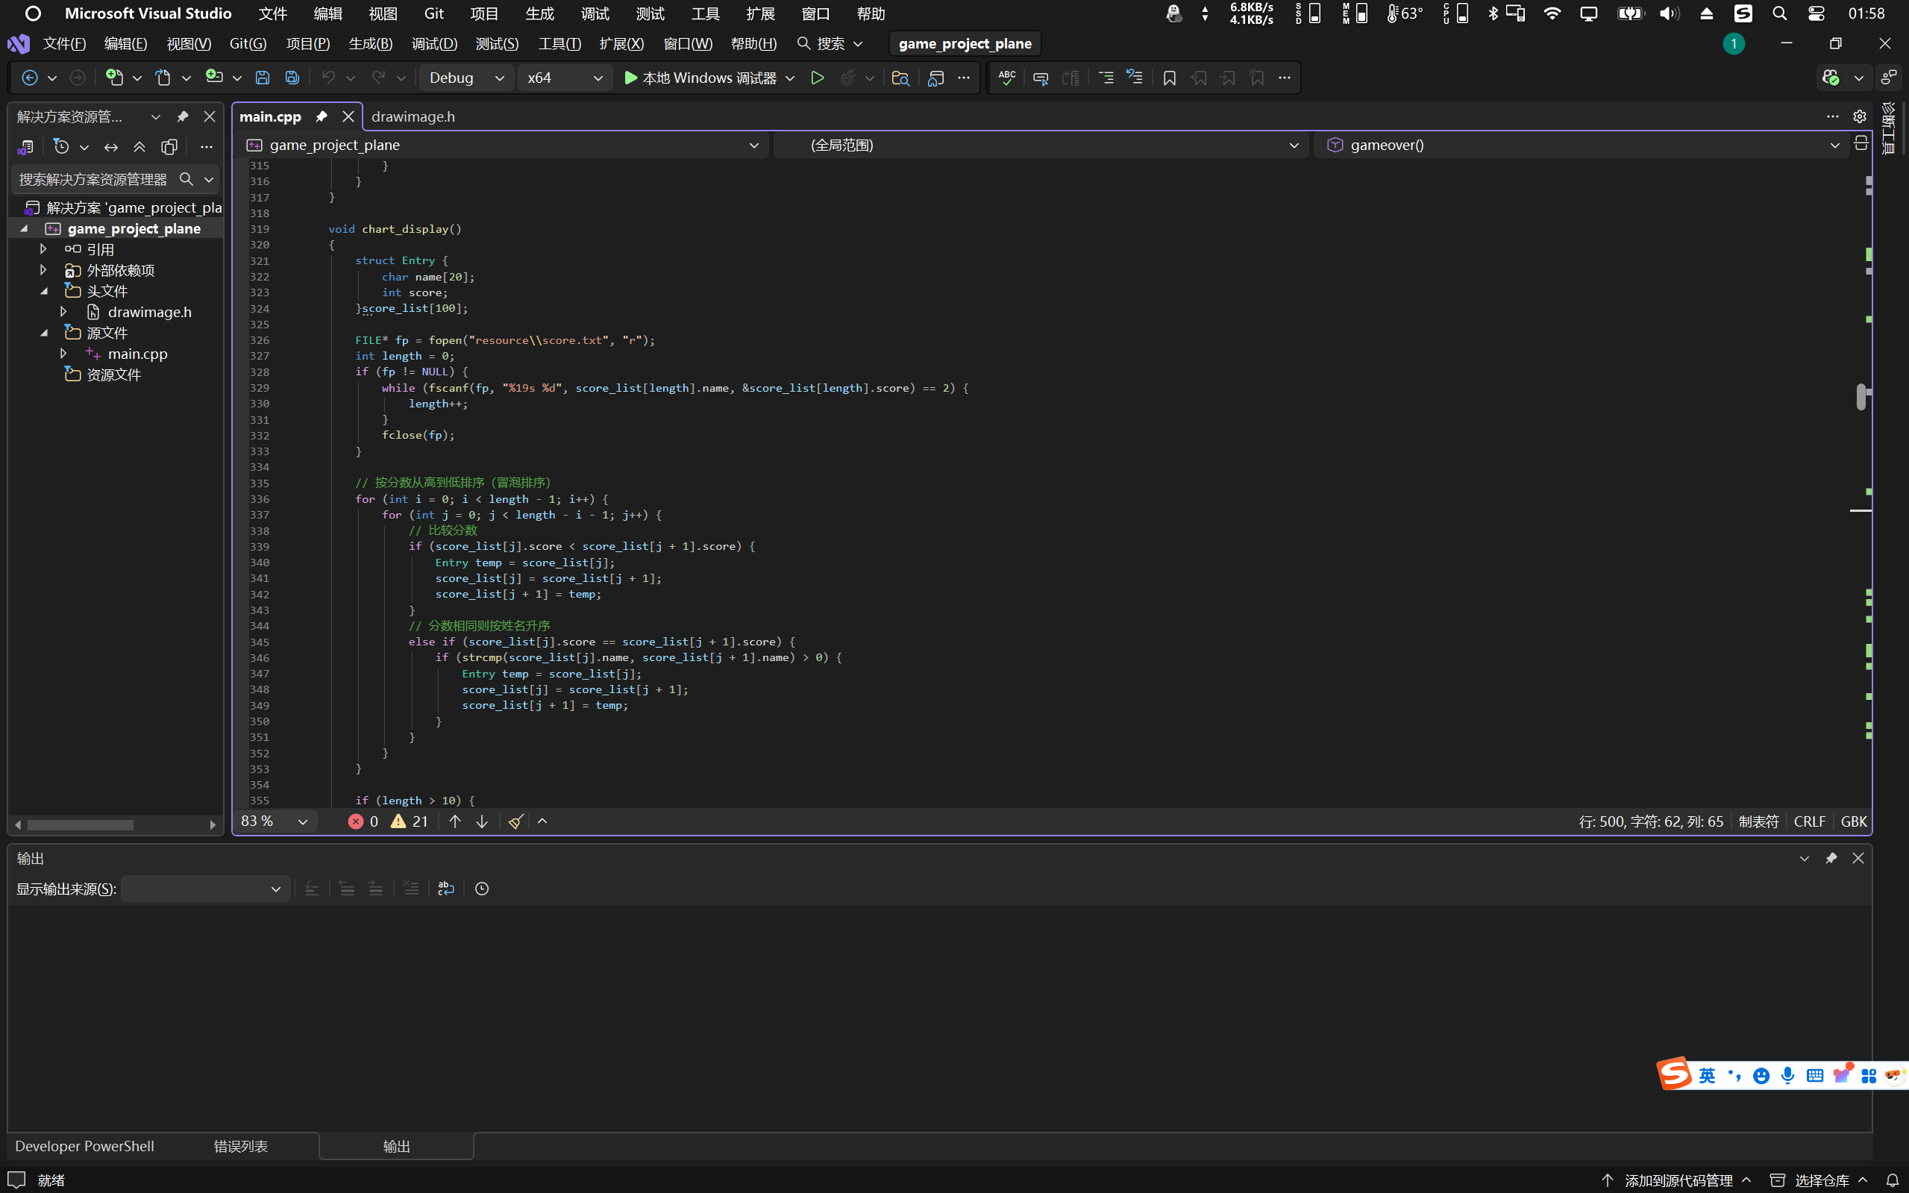
源代码功能函数展示
点击跳转

Slide 14
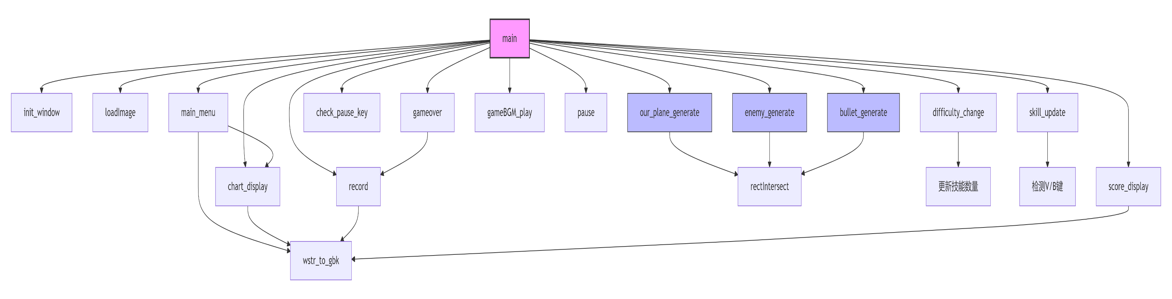
2.1.2函数应用部分流程图
本游戏为一个main.cpp下，多个相关的功能函数，图为相关的功能函数的相互调用关系

Slide 15
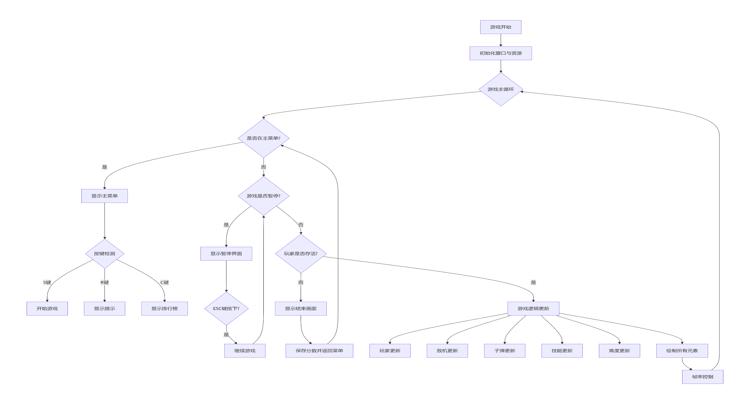
2.2代码逻辑流程介绍
这是游戏的整体的运行逻辑

Slide 16
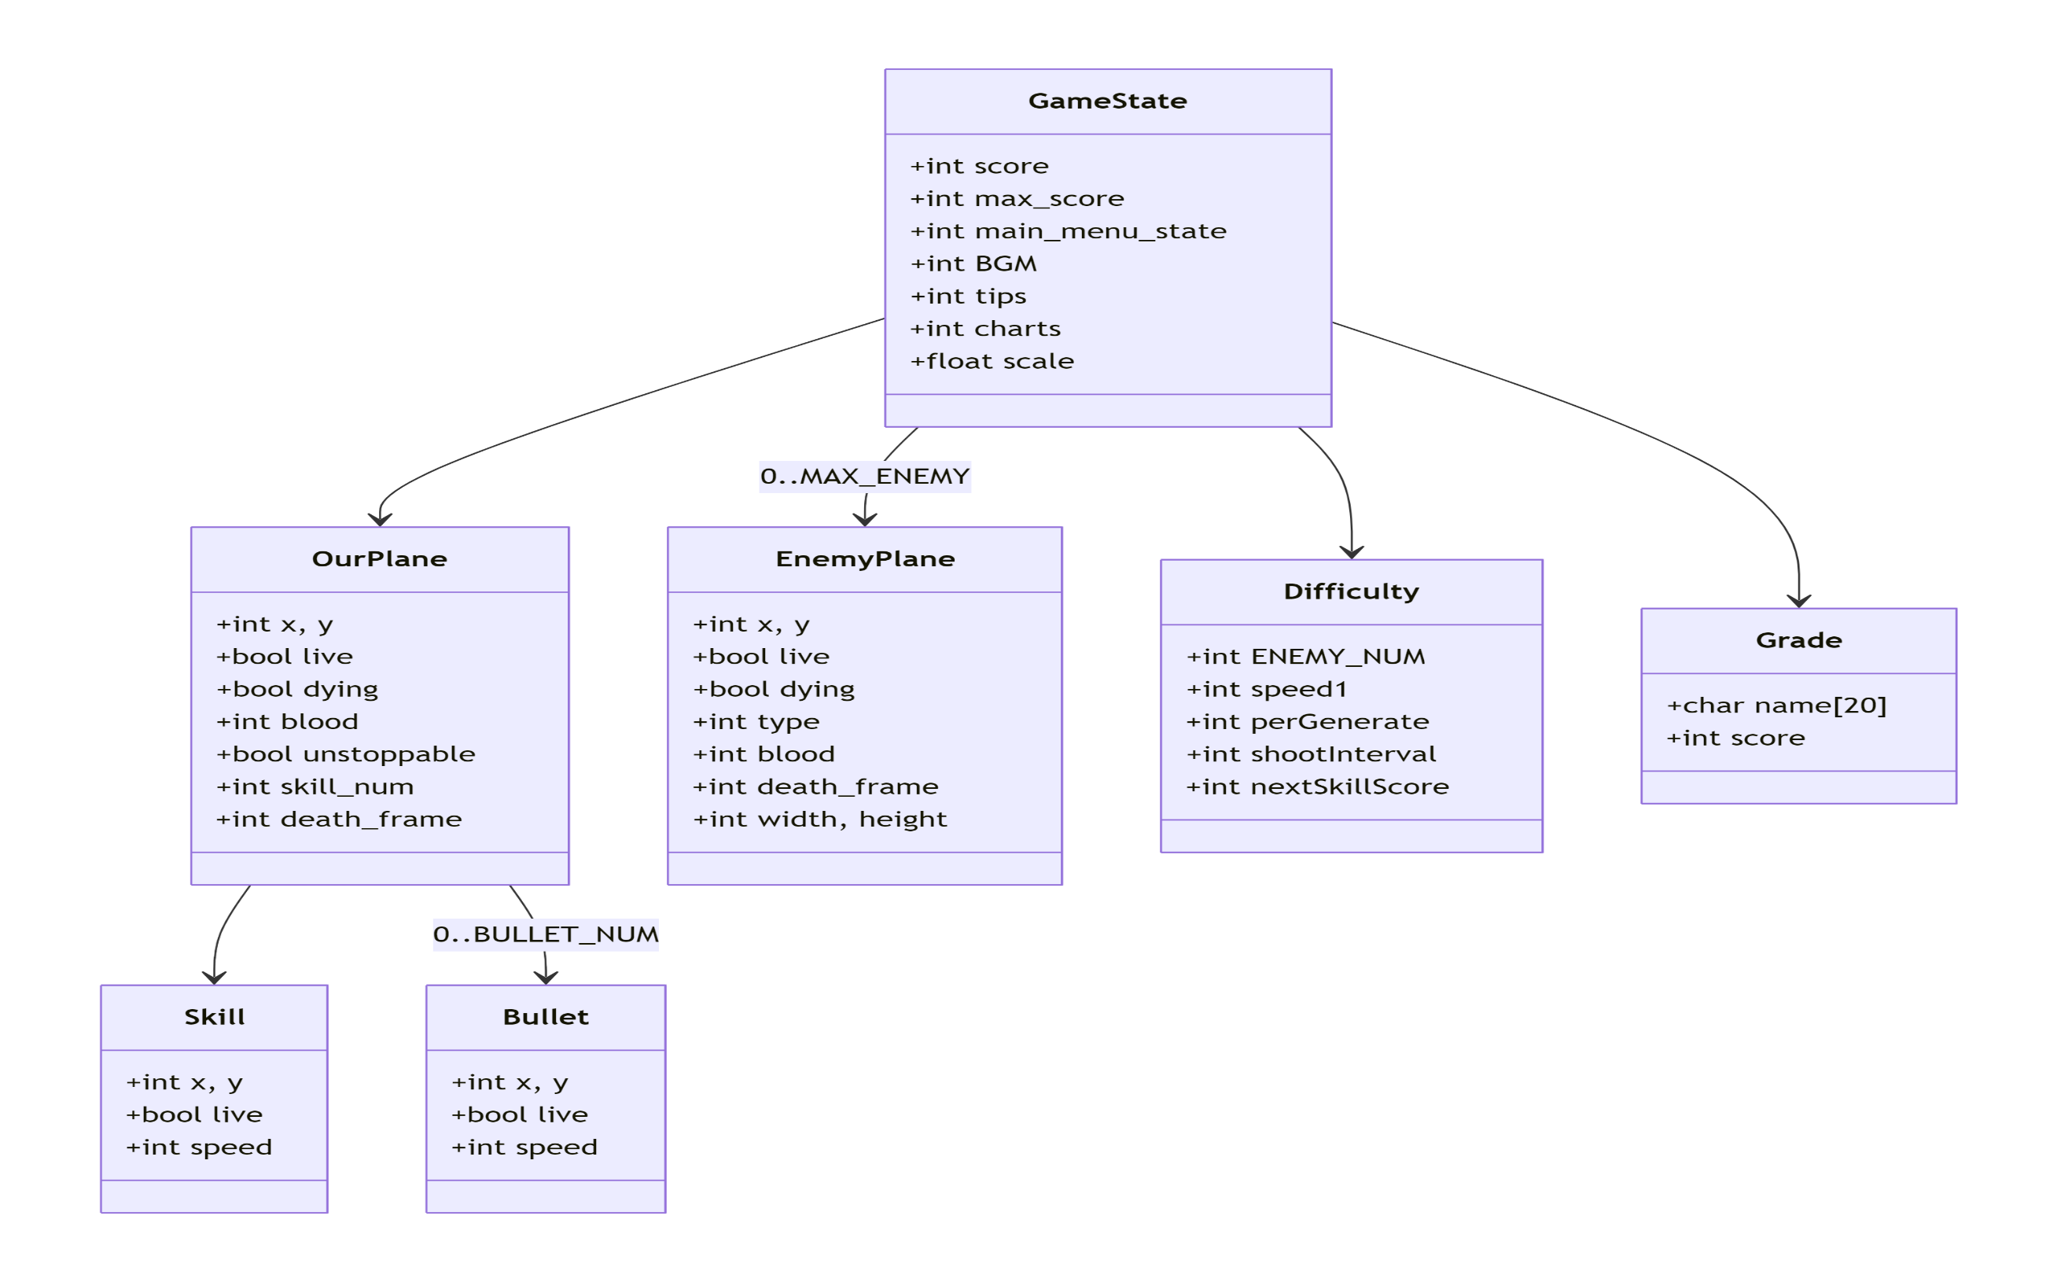
2.3游戏关键数据图
这是用于储存游戏的关键数据的全局变量以及结构体

Slide 17
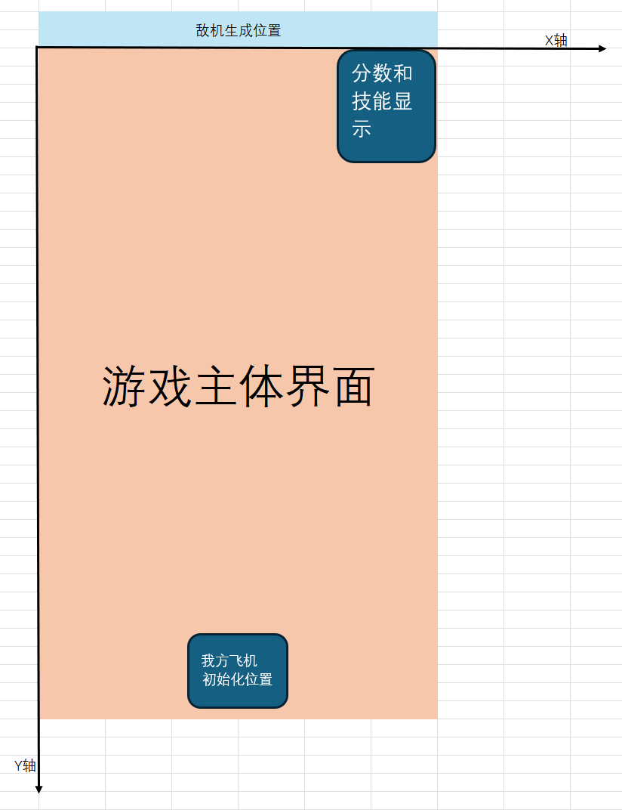
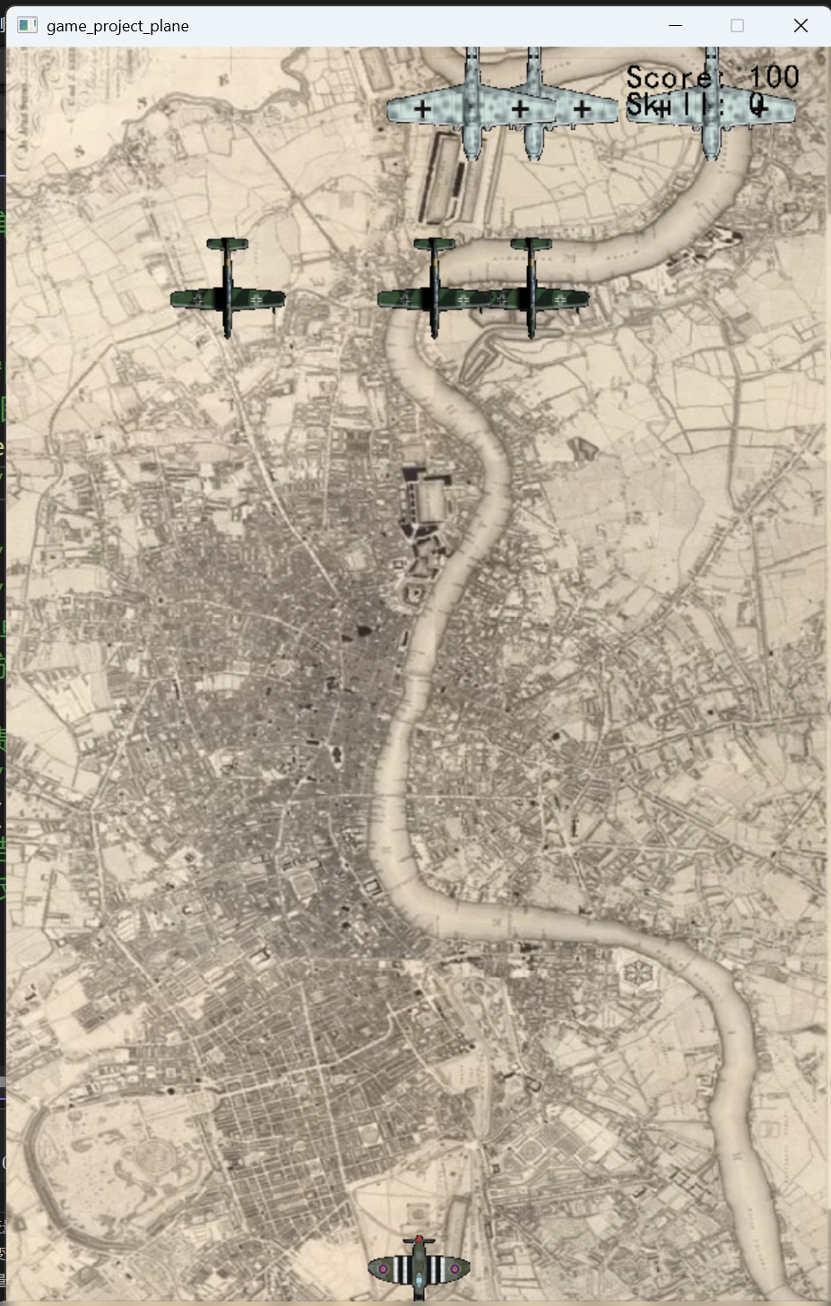
2.4游戏主界面坐标图

Slide 18
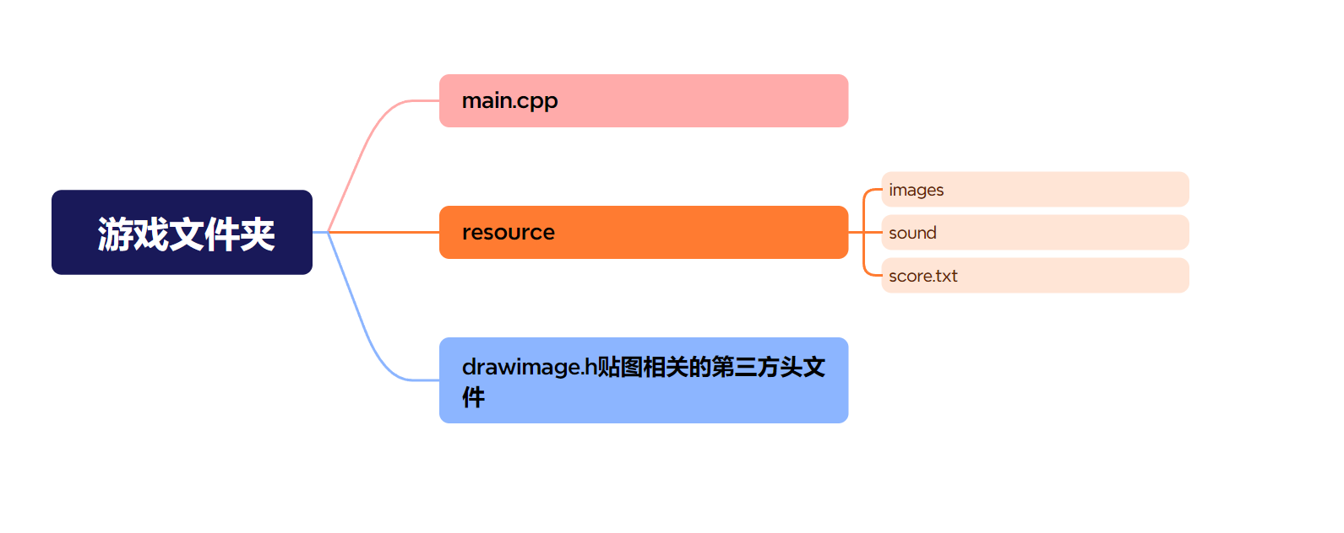
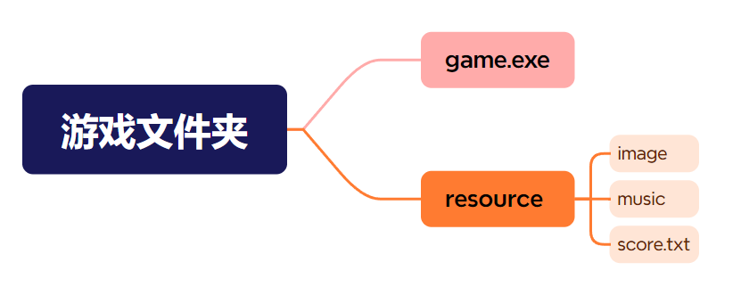
2.5游戏整体文件组成图
1.C语言项目时的结构图
2.实际安装包安装后的结构图

Slide 19
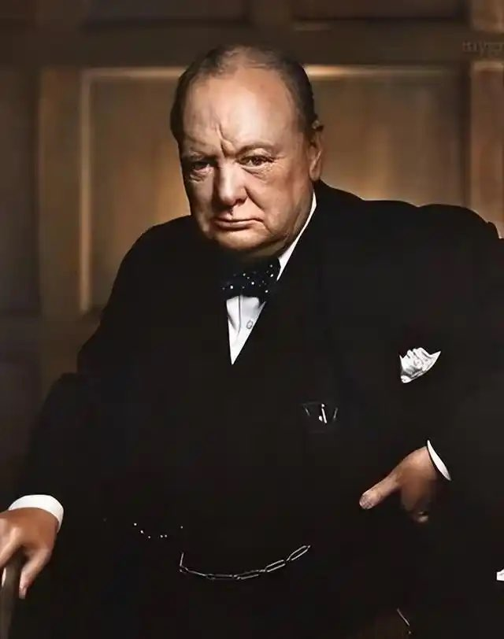
心得体会
第三部分
不列颠空战时的英国首相：温斯顿-丘吉尔

Slide 20
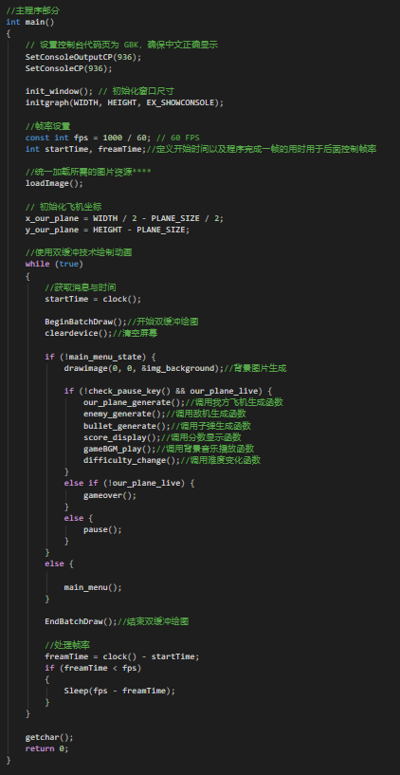
3.心得体会
主观回顾和描述
写完这个游戏项目，最大的感受就是，那些表面上看起来的功能，实际上代写出来是多么的复杂，
当然，也深刻的体会到了改代码，调试程序的辛苦，因此还是在此向社会上默默付出的程序员表示感谢。在游戏的编写过程中，我们的认知也得到了提升：对于编译器，对于程序编译运行过程，对于文字编码......当然，在ai的时代，对于ai模型的强大、以及局限性也有了一个初步的认识。
当然，在我们多人的开发过程中，我们逐步认识到怎么进行团队开发提升了相互的默契，提升了团队协作的能力。这都是知识之外的重要收获。
非常高兴有这么一个机会来编写一个自己的第一个看起来十分拙劣小游戏，但是这些确实是是一个起点，学习编程的意义在于创造，其中的乐趣也来源于创造，这其中快乐是非常值得回味的。

Slide 21
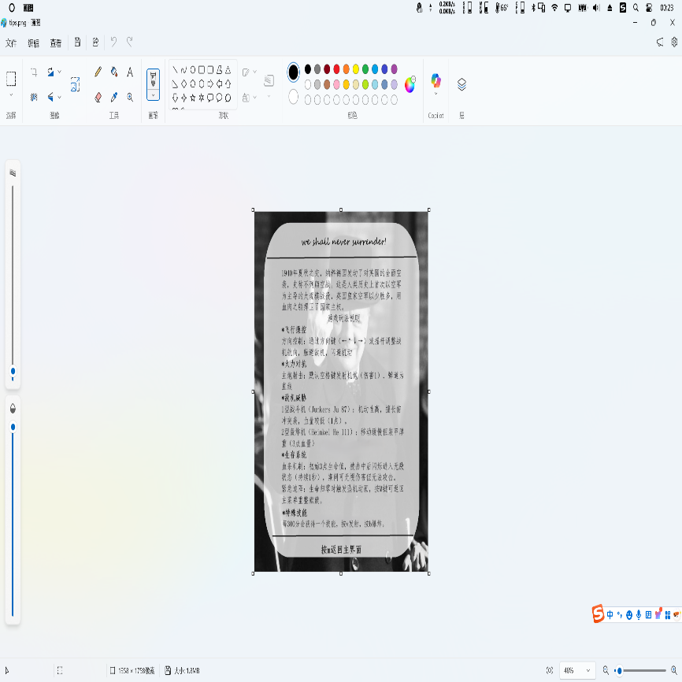
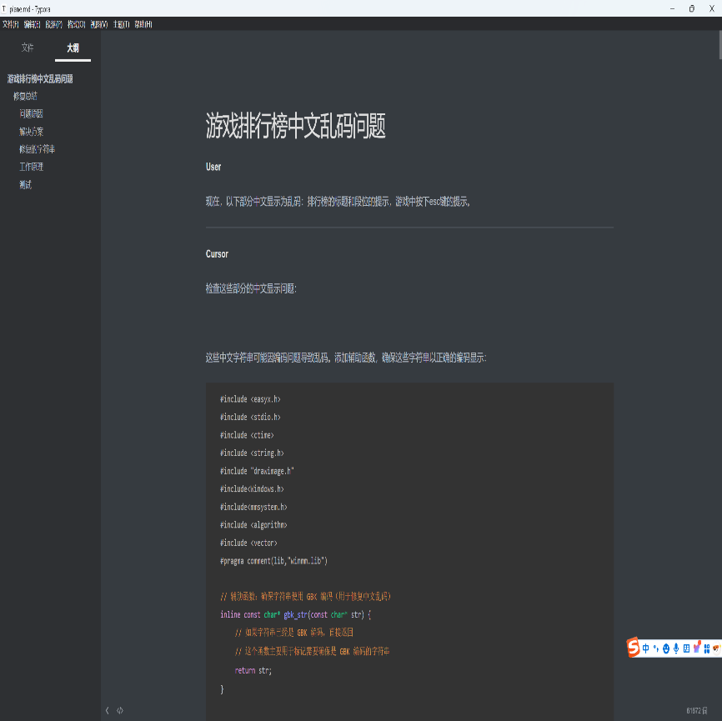
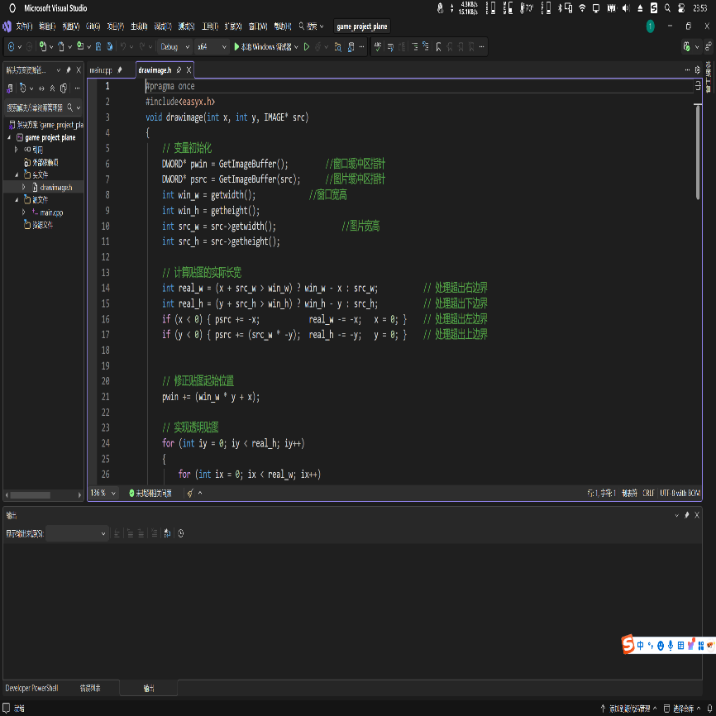
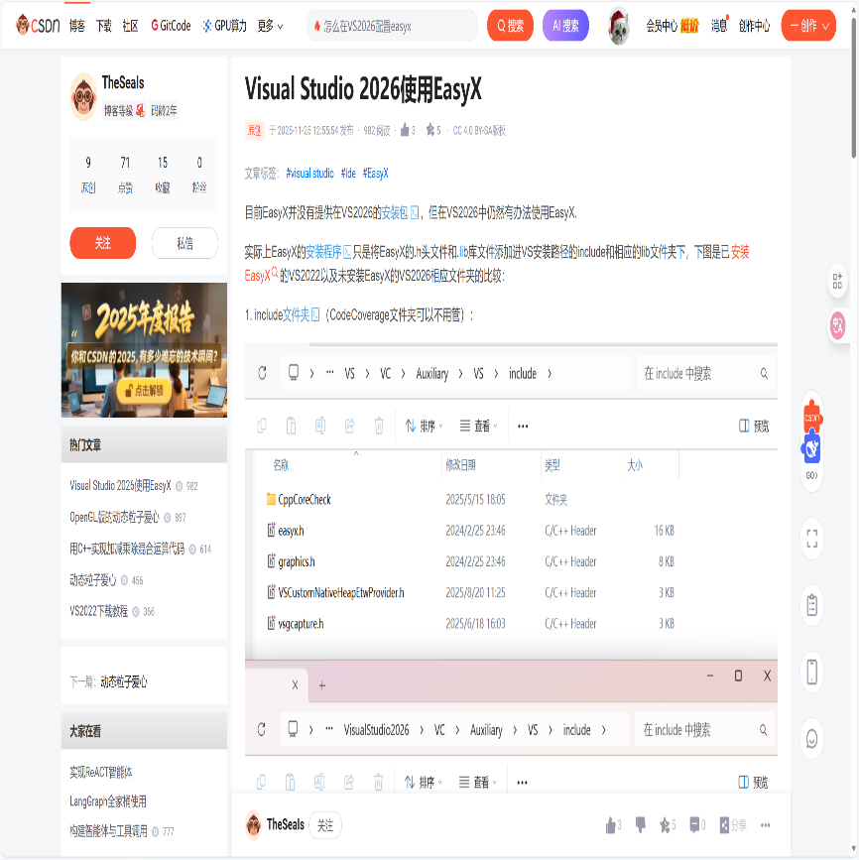
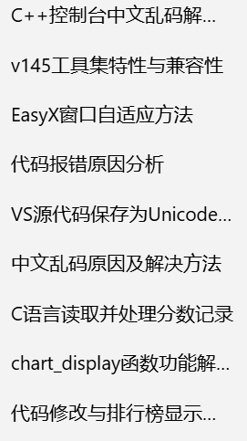
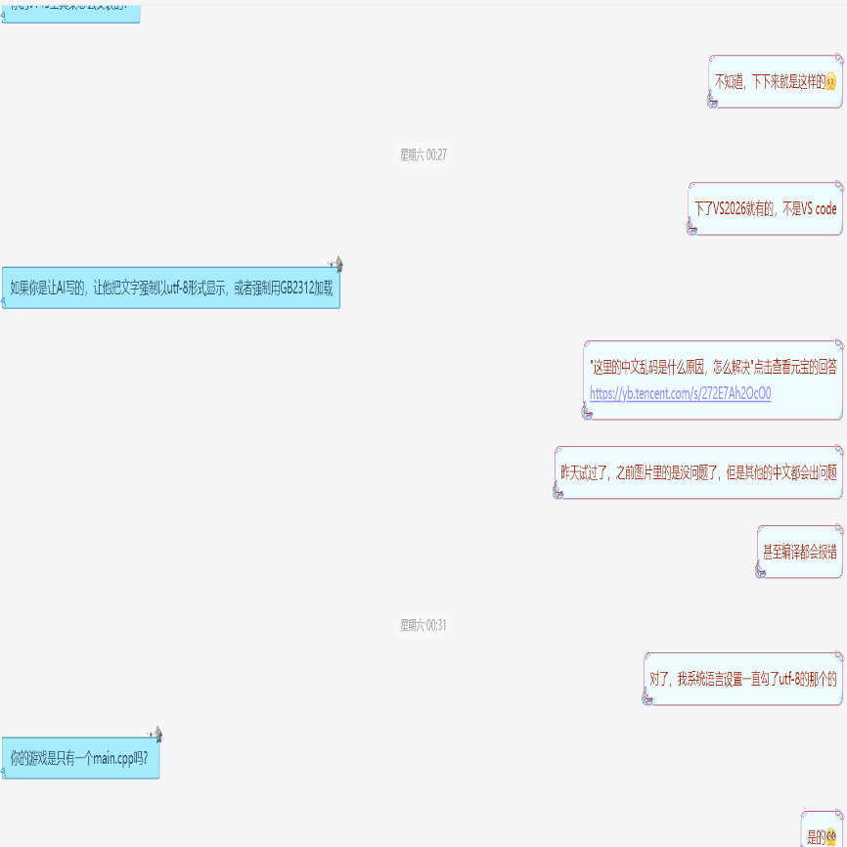
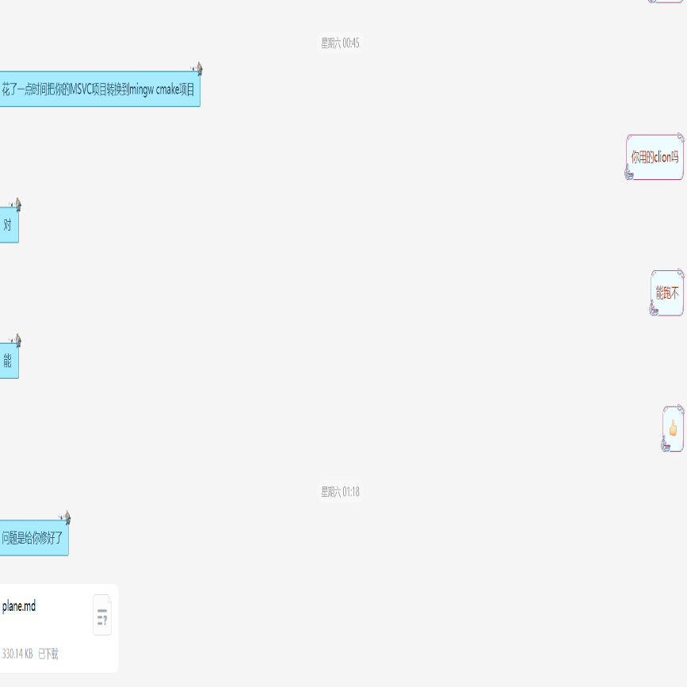
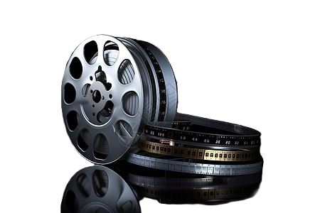
3.心得体会
回忆截图
遇到的一些问题
编写过程中也遇到了许多的问题：
透明贴图；
多人合作程序结构怎么设计；
中文的输出问题；
游戏的画面流畅性的问题；
音频无法正确播放；
代码的兼容性问题。
。。。。。。
注：具体问题和解决方案参见相关的周报和项目报告

Slide 22
4.参考资料
此项目采用的素材来源：
此项目的参考资料来源：
丘吉尔图片两张；伦敦上空的鹰剧照一张；德国二战飞机图片两张；英国二战飞机图片一张；Hoi4主题曲（来源网络）
工具：VS2026非商业；
Easyx（https://easyx.cn/）;
解决透明贴图问题：CSDN（https://blog.csdn.net/2301_78888898/article/details/135727167?fromshare=blogdetail&sharetype=blogdetail&sharerId=135727167&sharerefer=PC&sharesource=2501_93344278&sharefrom=from_link）;
MOOC：spoc课程的小飞机（排行榜文件读取写入）
解决中文输出问题： PengZhangSDF（github账号名）
其他：元宝（deepseek），豆包，chatgpt，Gemini，VSCopilot提供的帮助与支持
飞机爆炸动画，game_bgm：来源bilibili博主的小飞机资源（39.飞机大战-子弹碰撞(完结)_哔哩哔哩_bilibili）

Slide 23
Thanks
欢迎各位老师和同学提问交流
Notes:
关注公众号：壹课

